Slide 1




Evaluación del Desempeño de Directivos de DRE y UGEL 2025 - 2026
Pautas para revisar el Informe Individual de Resultados (IIR)

Slide 2
Estimada y estimado directivo:
Como parte de la Evaluación del Desempeño de Directivos de DRE y UGEL 2025 - 2026, podrá acceder a su Informe Individual de Resultados. Este documento, que es personal y confidencial, le brinda el detalle de sus resultados en las dos dimensiones establecidas en el modelo de evaluación.
Las siguientes pautas tienen como objetivo orientar el análisis de la información proporcionada por el Informe Individual de Resultados. Así, podrá aprovechar su contenido para identificar tanto fortalezas como oportunidades de mejora en beneficio de su desarrollo profesional.
Pautas para revisar el Informe Individual de Resultados (IIR)

Slide 3
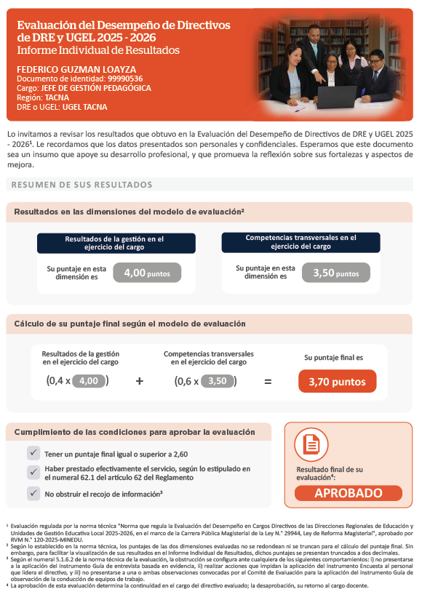
En la parte superior, se presenta sus datos de identificación:
nombres y apellidos,
documento de identidad,
cargo,
región y
DRE o UGEL donde labora
Video
Pautas para revisar el Informe Individual de Resultados (IIR)

Slide 4
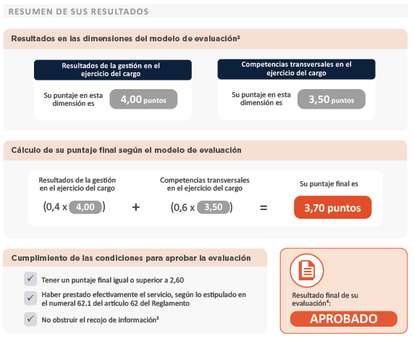
Sección Resumen de sus resultados
En esta sección, se muestra el resumen de sus resultados en la evaluación.
En estos recuadros, encontrará el puntaje que obtuvo en cada dimensión evaluada, así como su puntaje final en la evaluación.
En la parte final de esta sección, visualizará si cumplió (P) o no cumplió (O) las condiciones requeridas para aprobar la evaluación, y su resultado final.
Pautas para revisar el Informe Individual de Resultados (IIR)

Slide 5
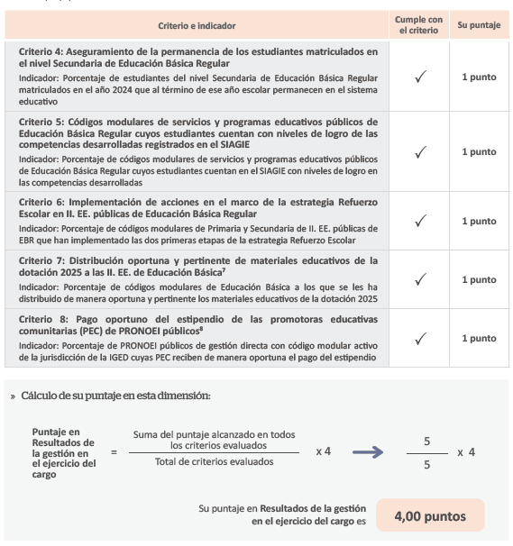
Sección Detalle de sus resultados en las dimensiones
En esta columna, encontrará los criterios de evaluación e indicadores valorados.
En estas columnas, se muestra si cumplió (P) o no cumplió (O) con los criterios e indicadores, así como el puntaje obtenido en cada uno.
En esta sección, se presenta, en primer lugar, el detalle de su desempeño en la dimensión Resultados de la gestión en el ejercicio del cargo.
En la parte final, se presenta el cálculo del puntaje correspondiente a esta primera dimensión.
Pautas para revisar el Informe Individual de Resultados (IIR)

Slide 6
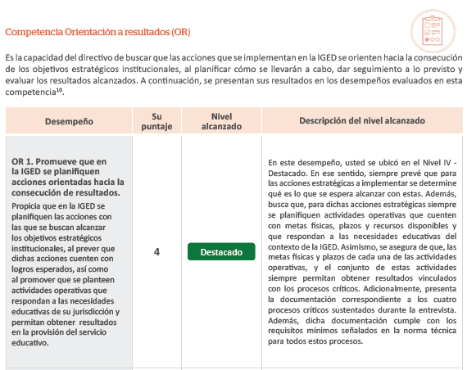
Sección Detalle de sus resultados en las dimensiones
Luego, se presentan los resultados en las competencias y desempeños valorados en la dimensión Competencias transversales en el ejercicio del cargo.
En estas columnas, encontrará, para cada desempeño, el puntaje obtenido, el nivel de logro alcanzado y la descripción correspondiente a dicho nivel.
En esta columna, visualizará el desempeño evaluado junto con la definición que describe su alcance.
Pautas para revisar el Informe Individual de Resultados (IIR)

Slide 7
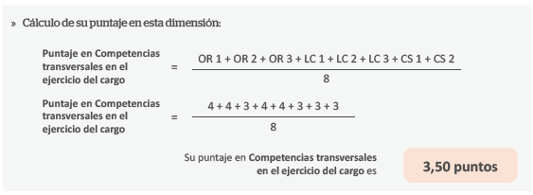
Sección Detalle de sus resultados en las dimensiones
Además, en la parte final, encontrará el cálculo del puntaje correspondiente a esta segunda dimensión.
Pautas para revisar el Informe Individual de Resultados (IIR)

Slide 8

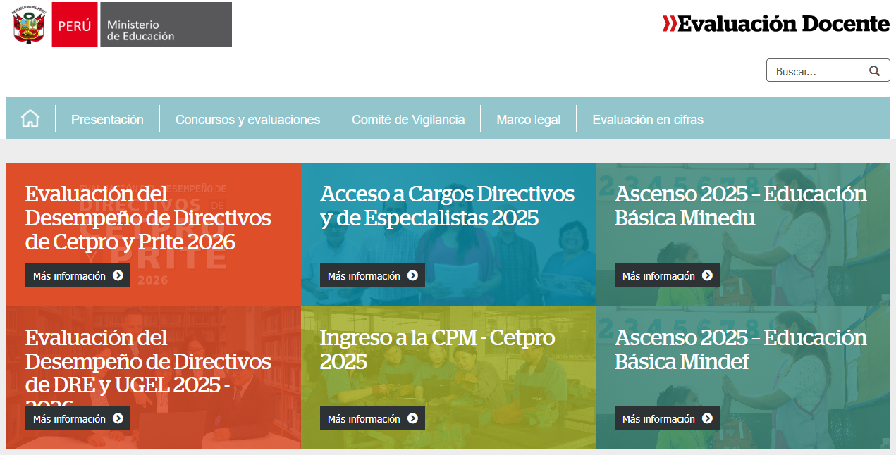



Más información
www.minedu.gob.pe/evaluaciondocente
Línea de atención de consultas:
(01) 615 5887
Horario de atención:
de lunes a viernes de 8:30 a. m. a 5:00 p. m.
https://www.facebook.com/mineduperu
https://www.youtube.com/user/mineduperu01/
https://twitter.com/MineduPeru

